Slide 1
بنام خدا

Slide 2
مروری بر احیای اطفال

Slide 3
بیمار شماره 1
خانم افغانی G5P4L4 با سن بارداری نامعلوم ( به گفته همراهان ترم) با شکایت درد زایمان وارد اورژانس می شود. ظرف حدود 5 دقیقه زایمان طبیعی بدون عارضه خاص انجام می شود . ولی نوزاد تنفس های ضعیف دارد و مختصری سیانوزه است. نوزاد خشک شده و زیر warmer قرار می گیرد. ترشحات دهان و بینی تمیز می شود. ضربان قلب 70/min و o2sat=70% ظرف 3 دقیقه اول می باشد.
اقدام مناسب کدام است؟

Slide 4
1-شروع ماساژقفسه سینه
2-ادامه تهویه با BMV
3-انتوباسیون تراشه و ماساژ
4-تجویز آتروپین و BMV

Slide 5
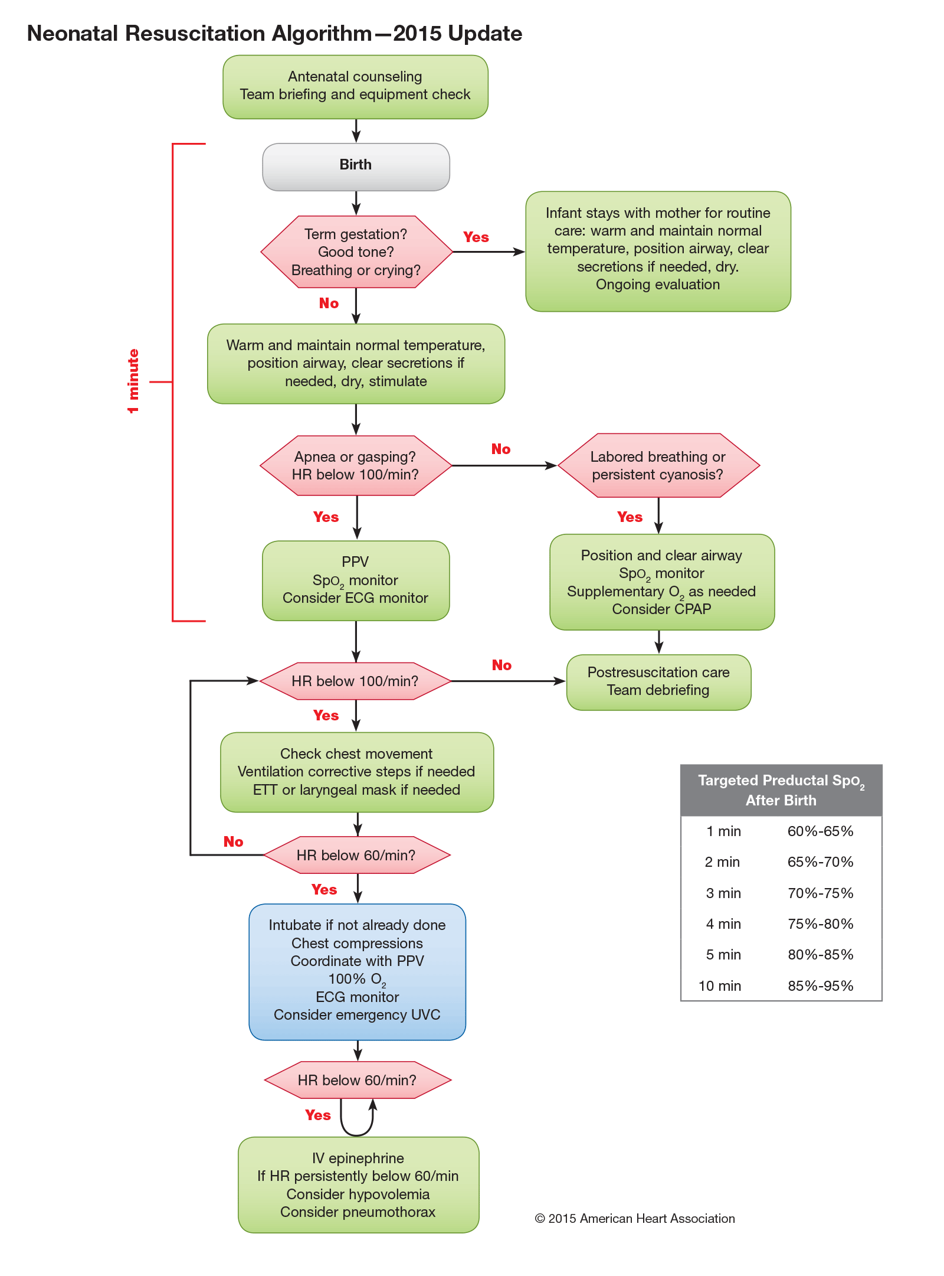

Slide 8
بیمار شماره 2:
نوزاد ترم 38 هفته انتوبه از مرکز دیگری جهت انتقال به NICU به بیمارستان فیروزگر منتقل شده . در هنگام خروج از آمبولانس تکنسین آمبولانس متوجه ارست نوزاد شده و جهت انجام اقدامات احیا به اورژانس مراجعه می کنند. نوزاد تحت مانیتورینگ و پالس اکسیمتری قرار می گیرد.ریتم آسیستول است.از بدو ورود ماساژقلبی شروع شده و محل لوله نیز چک می شود که مناسب است.
نظر شما درمورد توالی صحیح اقدامات احیا چیست؟

Slide 9
ماساژقفسه سینه و تهویه با نسبت 15 به 2
ماساژقفسه سینه و تهویه با نسبت 30 به 2
ماساژقفسه سینه100 و تهویه 20-12 دردقیقه
ماساژقفسه سینه 90 و تهویه 30 در دقیقه

Slide 10
عمق ماساژ: 1/3 قطر AP قفسه سینه
محل ماساژ: 1/3 تحتانی قفسه سینه
نسبت ماساژبه تهویه :3 به 1( 90-30)
اگر حدس بزنیم علت ارست قلبی است: افزایش تعداد ماساژ( حتی 15 به 2)

Slide 11
بیمار شماره 3:
در هنگام تولد نوزاد 39 هفته متوجه آسپیراسیون مکونیوم می شویم . نوزاد خشک شده و به زیر warmer منتقل می شود. نوزاد شل است و تنفس های ضعیف دارد.
اقدام مناسب در این مرحله چیست؟

Slide 12
انتوباسیون و ساکشن ترشحات
تهویه با آمبوبگ
پوزیشن دادن به نوزاد و تحریک و تمیز کردن ترشحات
تصمیم گیری بر اساس آپگار

Slide 13
گاید لاین 2010:
Insufficient evidence to change of current practice
گاید لاین 2015:
Same practice as for those with clear fluid
Routine Intubation is not suggested(delay in BMV and harm of the procedure) PPV if HR<100 or no breathing

Slide 14
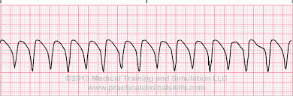
بیمار شماره 4
بیمار کودک 7 ساله می باشد که توسط همراهان با افت هوشیاری به اورژانس آورده شده است. در شرح حال احتمال مسمومیت دارویی به دنبال مصرف اشتباهی دارو مطرح می باشد.
ناگهان بیمار دچار ایست قلبی – تنفسی می شودو ریتم زیر در مانیتور مشاهده می شود.
وزن تقریبی 25 کیلوگرم

Slide 15
سوال اول:مناسب ترین اقدام کدام است؟
شروع ماساژ قلبی تا آماده شدن دستگاه الکتروشوک
دو دقیقه احیا سپس شوک
شروع آمیودارون وریدی و شوک
انتوباسیون فوری و احیا تا 2 دقیقه

Slide 16
سوال دوم : میزان و نوع شوک تجویزی؟
50 ژول سین کرونیزه
50 ژول غیرسین کرونیزه
100 ژول سین کرونیزه
100 ژول غیر سین کرونیزه

Slide 17
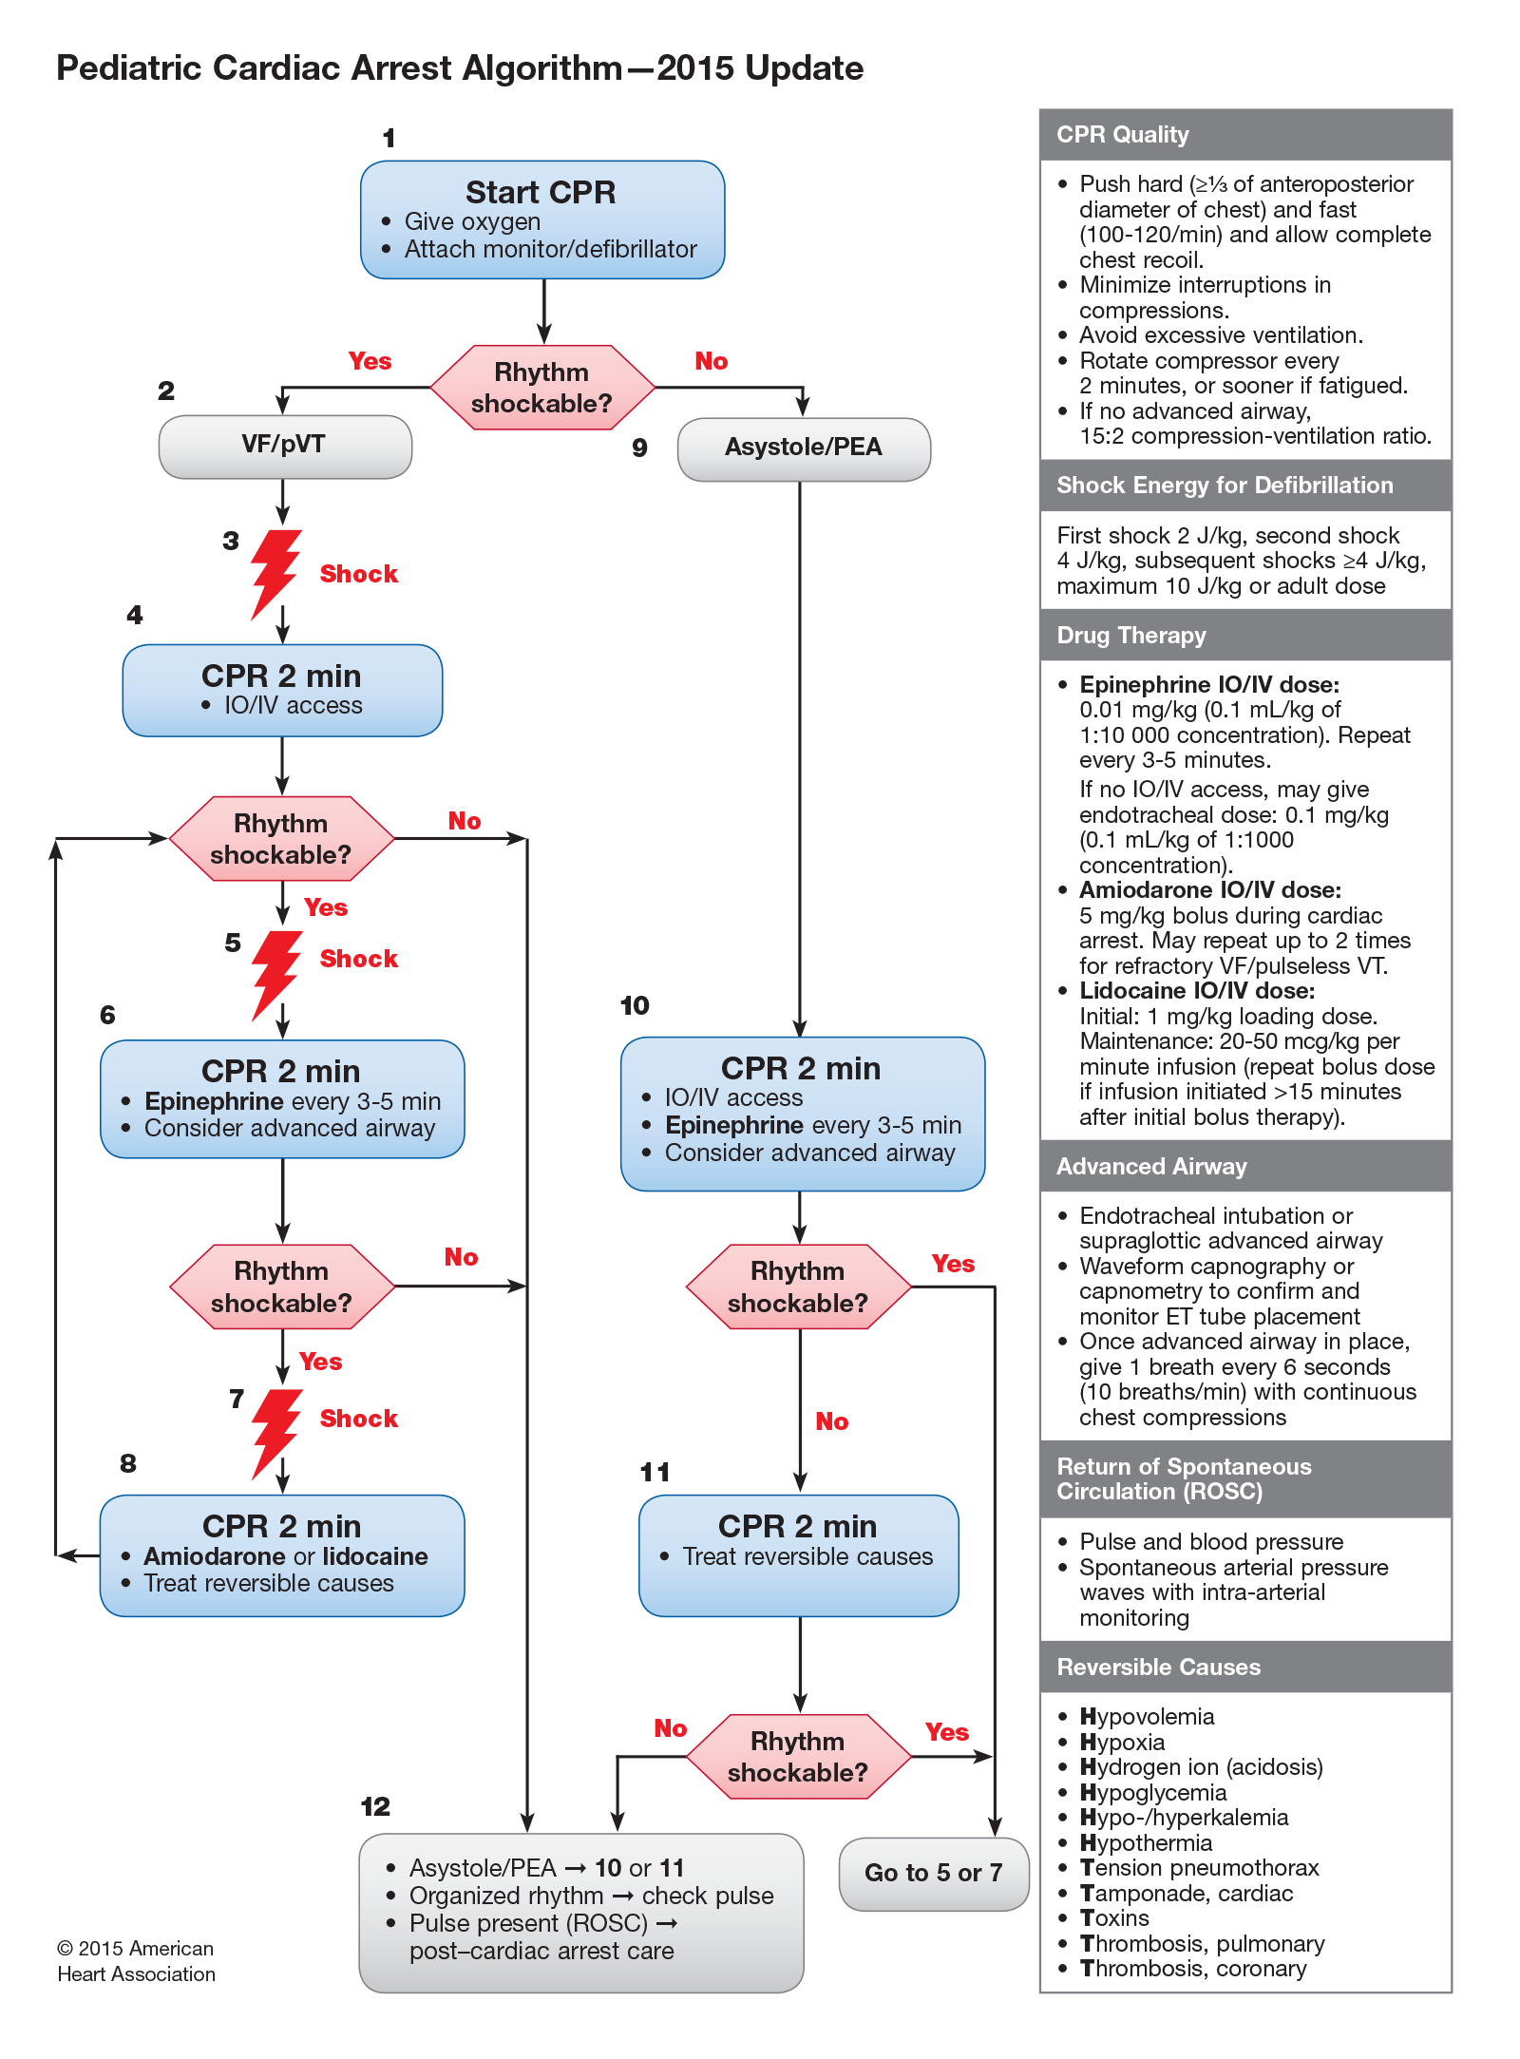

Slide 20
بیمار شماره 5
در هنگام گردش در پارک متوجه می شوید که کودک حدود 3-4 ساله در حوضچه وسط پارک افتاده است و توسط عابران بیرون کشیده شده.
کودک سیانوزه می باشد. نبض براکیال لمس می شود .
ولی کودک فاقد تنفس است.

Slide 21
مناسب ترین اقدام کدام است؟
ماساژ قلبی و تنفس با نسبت 15 به 2
ماساژقلبی و تنفس با نسبت 30 به 2
تنفس 12 تا 20 بار در دقیقه و چک پالس هر 2 دقیقه
قرار دادن در وضعیت ریکاوری و اطلاع به اورژانس

